Slide 1
CFD勉強会
2020.03.02
東北大学大学院 情報科学研究科 応用情報科学専攻
服部・廣田研究室
B8IM4031 豊田 耀山
Notes:
題目説明(0:30)

Slide 2
授業の内容
数値計算法の基礎
・方程式をプログラムに落とし込む手法について
偏微分方程式の数値解法
・移流・拡散などの方程式を分類 → それぞれの解法
圧縮性Euler方程式の数値解法
・粘性項を落とした流体方程式を実装 → 服部先生のVP法
その他の話題
・CFDやっていくうえで知っておいて欲しい小ネタ類
Notes:
背景と問題設定を説明したのち，2つの実験を基に考察を進める(01:00)

Slide 3
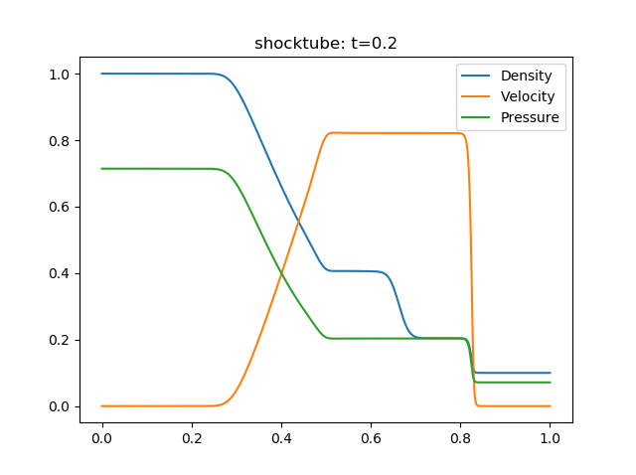
目次
圧縮性Euler方程式の数値解法
圧縮性Euler方程式の数理
Riemann解法
MUSCLとTVD条件
修正VP法による物体表現
Notes:
背景と問題設定を説明したのち，2つの実験を基に考察を進める(01:00)

Slide 4
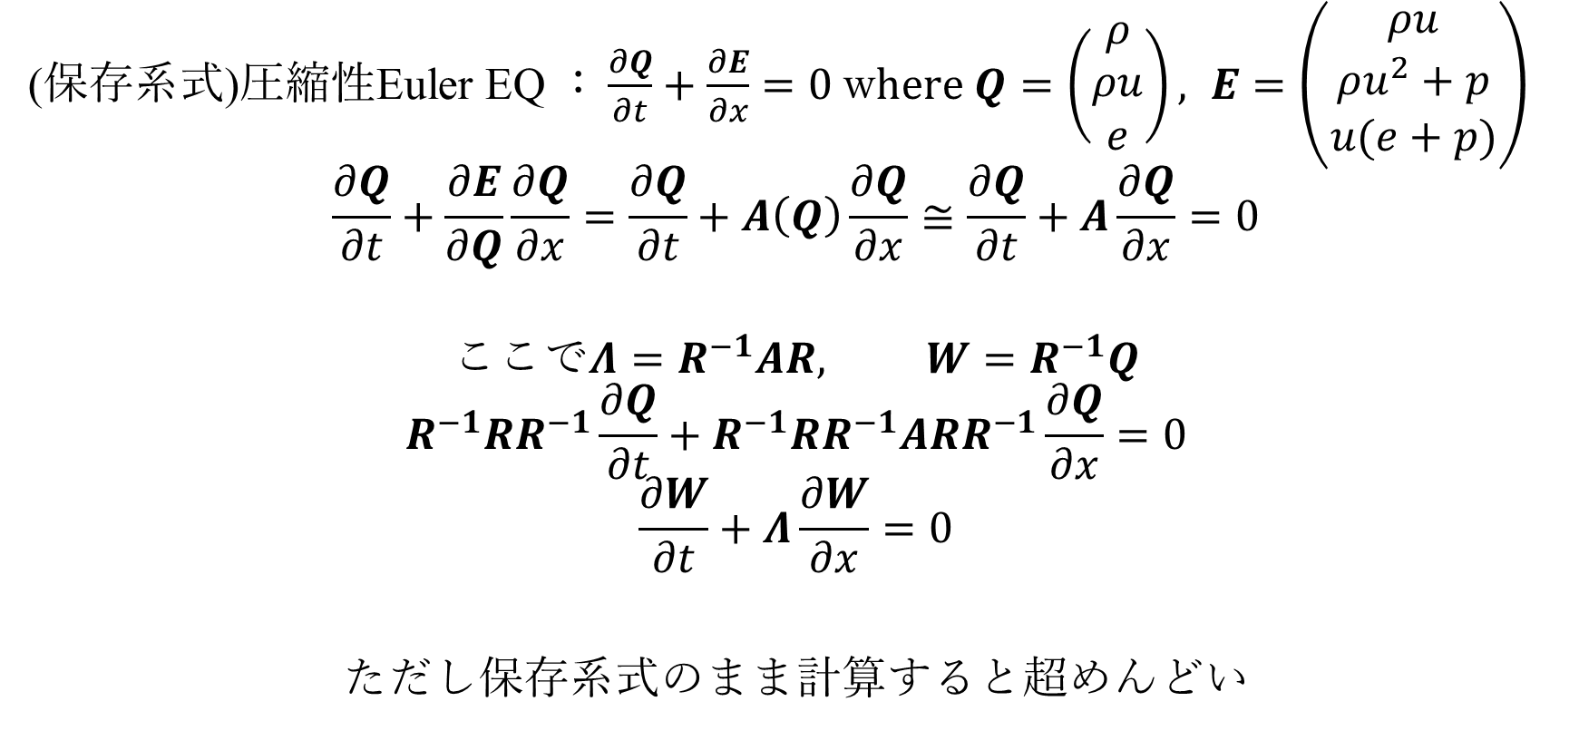
3.1 圧縮性Euler方程式の数理（1/4）
(保存系式)圧縮性Euler EQ$：\frac{∂Q}{∂t}+\frac{∂E}{∂x}=0$w$here Q=\left(\begin{matrix}ρ \\ ρu \\ e\end{matrix}\right), E=\left(\begin{matrix}ρu \\ ρu^{2}+p \\ u(e+p)\end{matrix}\right)$
$$\frac{∂Q}{∂t}+\frac{∂E}{∂Q}\frac{∂Q}{∂x}=\frac{∂Q}{∂t}+A\left(Q\right)\frac{∂Q}{∂x}≅\frac{∂Q}{∂t}+A\frac{∂Q}{∂x}=0$$
$$ここでΛ=R^{−1}AR, W=R^{−1}Q$$
$$R^{−1}RR^{−1}\frac{∂Q}{∂t}+R^{−1}RR^{−1}ARR^{−1}\frac{∂Q}{∂x}=0$$
$$\frac{∂W}{∂t}+Λ\frac{∂W}{∂x}=0$$
ただし保存系式のまま計算すると超めんどい
Notes:
流体の対象

Slide 5
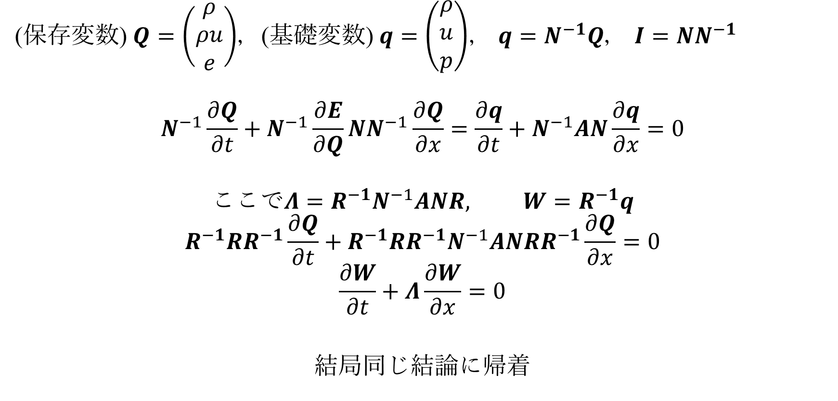
3.1 圧縮性Euler方程式の数理（2/4）
(保存変数)$Q=\left(\begin{matrix}ρ \\ ρu \\ e\end{matrix}\right)$，(基礎変数)$q=\left(\begin{matrix}ρ \\ u \\ p\end{matrix}\right)$， $q=N^{−1}Q$， ${I=NN}^{−1}$
$$N^{−1}\frac{∂Q}{∂t}+N^{−1}\frac{∂E}{∂Q}NN^{−1}\frac{∂Q}{∂x}=\frac{∂q}{∂t}+N^{−1}AN\frac{∂q}{∂x}=0$$
$$ここでΛ=R^{−1}N^{−1}ANR, W=R^{−1}q$$
$$R^{−1}RR^{−1}\frac{∂Q}{∂t}+R^{−1}RR^{−1}N^{−1}ANRR^{−1}\frac{∂Q}{∂x}=0$$
$$\frac{∂W}{∂t}+Λ\frac{∂W}{∂x}=0$$
結局同じ結論に帰着
Notes:
流体の対象

Slide 6
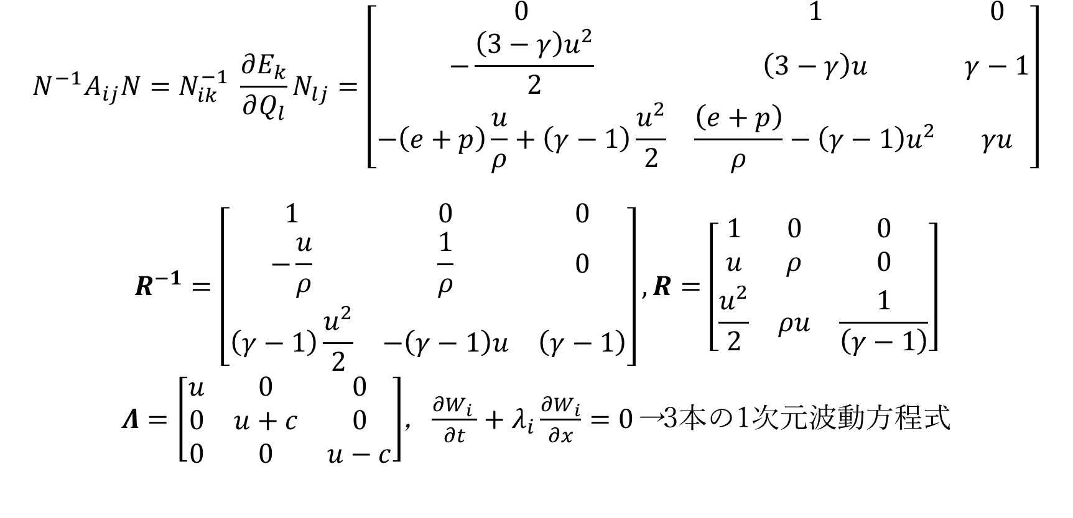
3.1 圧縮性Euler方程式の数理（3/4）
$${N^{−1}A}_{ij}N=N_{ik}^{−1} \frac{∂E_{k}}{∂Q_{l}}N_{lj}=\left[\begin{matrix}0 & 1 & 0 \\ −\frac{\left(3−γ\right)u^{2}}{2} & \left(3−γ\right)u & γ−1 \\ −\left(e+p\right)\frac{u}{ρ}+\left(γ−1\right)\frac{u^{2}}{2} & \frac{\left(e+p\right)}{ρ}−\left(γ−1\right)u^{2} & γu\end{matrix}\right]$$
$$R^{−1}=\left[\begin{matrix}1 & 0 & 0 \\ −\frac{u}{ρ} & \frac{1}{ρ} & 0 \\ \left(γ−1\right)\frac{u^{2}}{2} & −\left(γ−1\right)u & \left(γ−1\right)\end{matrix}\right],R=\left[\begin{matrix}1 & 0 & 0 \\ u & ρ & 0 \\ \frac{u^{2}}{2} & ρu & \frac{1}{\left(γ−1\right)}\end{matrix}\right]$$
$Λ=\left[\begin{matrix}u & 0 & 0 \\ 0 & u+c & 0 \\ 0 & 0 & u−c\end{matrix}\right]$，$\frac{∂W_{i} }{∂t}+λ_{i}\frac{∂W_{i}}{∂x}=0$→3本の1次元波動方程式
Notes:
流体の対象

Slide 7
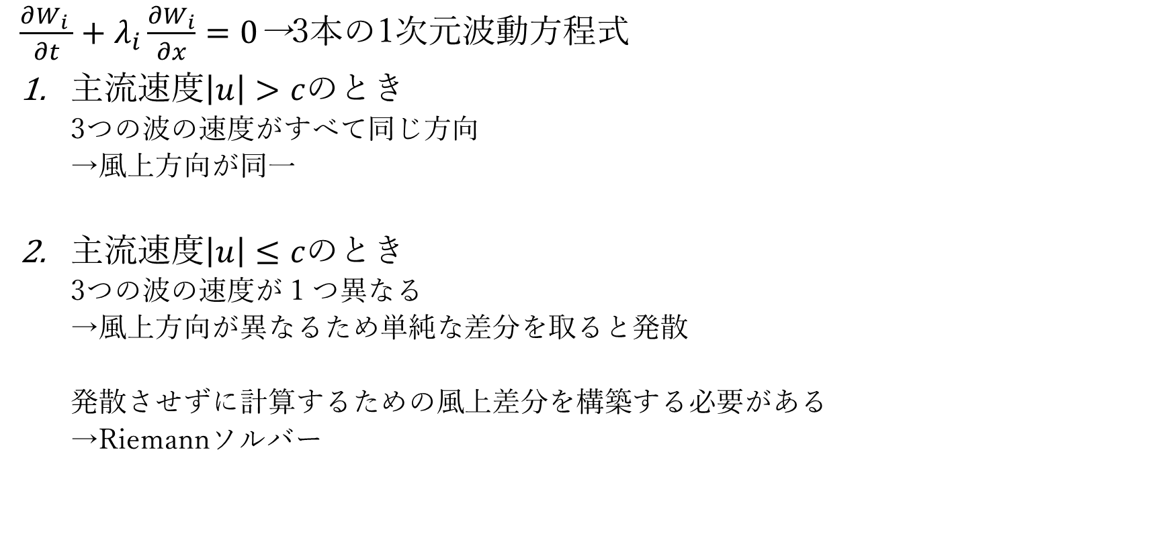
3.1 圧縮性Euler方程式の数理（4/4）
$\frac{∂W_{i} }{∂t}+λ_{i}\frac{∂W_{i}}{∂x}=0$→3本の1次元波動方程式
$主流速度\left|u\right|>cの$とき
3つの波の速度がすべて同じ方向
→風上方向が同一
$主流速度\left|u\right|≤cの$とき
3つの波の速度が１つ異なる
→風上方向が異なるため単純な差分を取ると発散
発散させずに計算するための風上差分を構築する必要がある
→Riemannソルバー
Notes:
流体の対象

Slide 8

3.1.5 圧縮性Euler方程式の離散化:FDM?
$$\frac{∂Q}{∂t}+∇∙F=0$$
$$\frac{∂Q}{∂t}+\frac{∂F_{x}}{∂x}+\frac{∂F_{y}}{∂y}+\frac{∂F_{z}}{∂z}=0$$
$$\frac{∂Q}{∂t}+\frac{F_{x,i+1}−F_{x,i}}{∆x}+\frac{F_{y,i+1}−F_{y,i}}{∆y}+\frac{F_{z,i+1}−F_{z,i}}{∆z}=0$$
or
$$\frac{∂Q}{∂t}+\frac{∂\left(F∙n\right)}{∂n}=0$$
$$\frac{∂Q}{∂t}+\frac{F_{i+1}∙n_{i+1}−F_{i}∙n_{i}}{∆n}=0$$
Notes:
流体の対象

Slide 9

3.1.5 圧縮性Euler方程式の離散化:FVM
$$\int_{δV}{\frac{∂Q}{∂t}+∇∙FdV} =0$$
$$\frac{∂}{∂t}\int_{δV}{QdV}+\int_{δS}{F∙n_{j}dS}=0$$
$$\frac{∂}{∂t}\int_{δV}{QdV}+\sum_{j∈δS}{F∙n_{j}∆S_{j}}=0$$
$$\frac{∂}{∂t}Q∆V+\sum_{j∈δS}{F∙n_{j}∆S_{j}}=0$$
$${\left(\frac{∂Q}{∂t}\right)}_{i} =−\frac{1}{∆V_{i}}\sum_{j∈δS_{i}}{F_{j}∙n_{j}∆S_{j}}$$
$$Q_{1,i}^{n+1}=Q_{1,i}^{n}−\frac{∆t}{∆x}\left(F_{1,i+\frac{1}{2}}^{n}−F_{1,i−\frac{1}{2}}^{n}\right)$$
Notes:
流体の対象

Slide 10
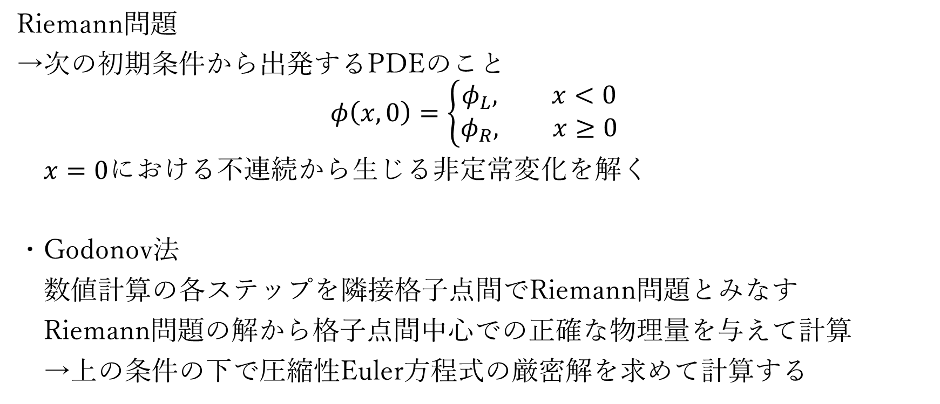



3.2 Riemann解法（1/2）
$$F^{∗}=\left[\begin{matrix}ρ^{∗}u^{∗} \\ ρ^{∗}{u^{∗}}^{2}+p \\ {u^{∗}(e}^{∗}+p^{∗})\end{matrix}\right]$$
$$Q_{L}=\left[\begin{matrix}ρ_{L} \\ ρ_{L}u_{L} \\ e_{L}\end{matrix}\right]$$
$$Q_{R}=\left[\begin{matrix}ρ_{R} \\ ρ_{R}u_{R} \\ e_{R}\end{matrix}\right]$$
Riemann問題
→次の初期条件から出発するPDEのこと
$$φ\left(x,0\right)=\left\{\begin{aligned}φ_{L}, x<0 \\ &φ_{R}, x≥0\end{aligned}\right.$$
$x=0$における不連続から生じる非定常変化を解く
・Godonov法
数値計算の各ステップを隣接格子点間でRiemann問題とみなす
Riemann問題の解から格子点間中心での正確な物理量を与えて計算
→上の条件の下で圧縮性Euler方程式の厳密解を求めて計算する
Notes:
流体の対象

Slide 11
3.2 Riemann解法（2/2）
・Godonov法
→厳密解が必要なため計算量が多すぎる
＆そもそも離散近似してる時点で誤差発生→厳密解は高級すぎ
→近似Riemann解法の需要
・Flux Vector Splitting系統
Steger WarmingのFVS/LiuのAUSM族/KitamuraのSLAU2など
・Flux Difference Splitting系統
RoeのFDS
主な違い：
実装の容易さ・数値粘性(衝撃波捕獲性能)・極端なMach数への耐性
Notes:
流体の対象

Slide 12
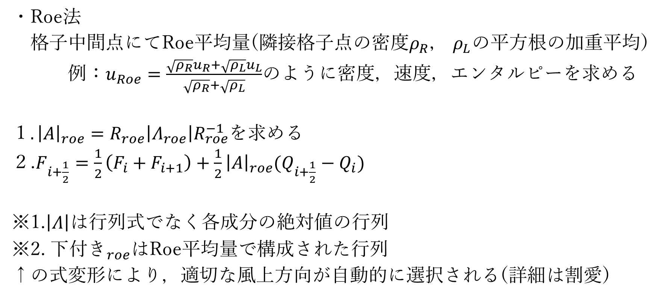
3.2.5 近似Riemannソルバーの一例
・Roe法
格子中間点にてRoe平均量(隣接格子点の密度$ρ_{R}$， $ρ_{L}$の平方根の加重平均)
例$：u_{Roe}=\frac{\sqrt{ρ_{R}}u_{R}+\sqrt{ρ_{L}}u_{L}}{\sqrt{ρ_{R}}+\sqrt{ρ_{L}}}$のように密度，速度，エンタルピーを求める
１$.{\left|A\right|}_{roe}=R_{roe}^{}\left|Λ_{roe}\right|R_{roe}^{−1}$を求める
２.$F_{i+\frac{1}{2}}=\frac{1}{2}\left(F_{i}+F_{i+1}\right)+\frac{1}{2}{\left|A\right|}_{roe}(Q_{i+\frac{1}{2}}−Q_{i})$
※1.$\left|Λ\right|$は行列式でなく各成分の絶対値の行列
※2. ${下付き}_{roe}^{}$はRoe平均量で構成された行列
↑の式変形により，適切な風上方向が自動的に選択される(詳細は割愛)
Notes:
流体の対象

Slide 13
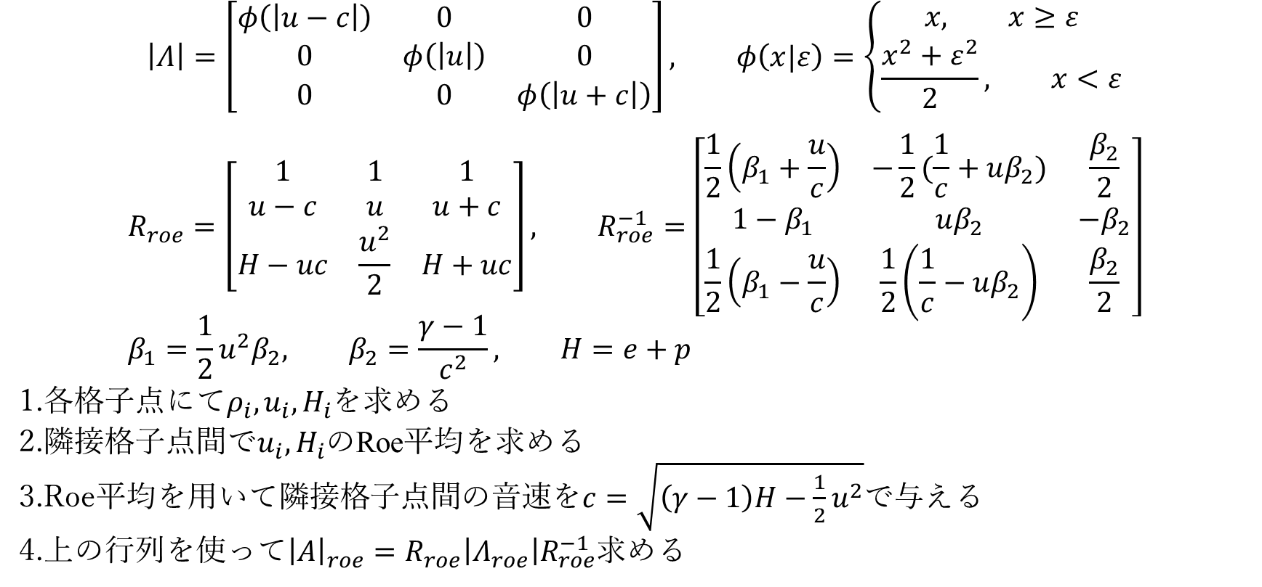
3.2.5 近似Riemannソルバーの一例
$$\left|Λ\right|=\left[\begin{matrix}φ\left(\left|u−c\right|\right) & 0 & 0 \\ 0 & φ\left(\left|u\right|\right) & 0 \\ 0 & 0 & φ\left(\left|u+c\right|\right)\end{matrix}\right], φ\left(x|ε\right)=\left\{\begin{aligned}x, x≥ε \\ &\frac{x^{2}+ε^{2}}{2}, x<ε\end{aligned}\right.$$
$$R_{roe}^{}=\left[\begin{matrix}1 & 1 & 1 \\ u−c & u & u+c \\ H−uc & \frac{u^{2}}{2} & H+uc\end{matrix}\right], R_{roe}^{−1}=\left[\begin{matrix}\frac{1}{2}\left(β_{1}+\frac{u}{c}\right) & −\frac{1}{2}(\frac{1}{c}+uβ_{2}) & \frac{β_{2}}{2} \\ 1−β_{1} & uβ_{2} & −β_{2} \\ \frac{1}{2}\left(β_{1}−\frac{u}{c}\right) & \frac{1}{2}\left(\frac{1}{c}−uβ_{2}\right) & \frac{β_{2}}{2}\end{matrix}\right] \\ β_{1}=\frac{1}{2}u^{2}β_{2}, β_{2}=\frac{γ−1}{c^{2}}, H=e+p$$
1.各格子点にて$ρ_{i}, u_{i}, H_{i}$を求$める$
2.隣接格子点間で$u_{i}, H_{i}$のRoe平均を求める
3.Roe平均を用いて隣接格子点間の音速を$c=\sqrt{\left(γ−1\right)H−\frac{1}{2}u^{2}}$で与える
4.上の行列を使って${\left|A\right|}_{roe}=R_{roe}^{}\left|Λ_{roe}\right|R_{roe}^{−1}$求める
Notes:
流体の対象

Slide 14
3.3 MUSCLとTVD条件（1/2）
Monotone Upwind Scheme for Conversation Laws
保存則のための単調風上スキーム
高次精度化のために離散点から滑らかな値を補間する手法
Total Variation Diminishing条件
・全変動量減少条件
・上記の補完を行う際にOver/Under shootを回避するための条件
Flux Limiter Function（流束制限関数）
・補間関数へのTVD条件の付与
・衝撃波波面の補間を防ぐ
Notes:
流体の対象

Slide 15
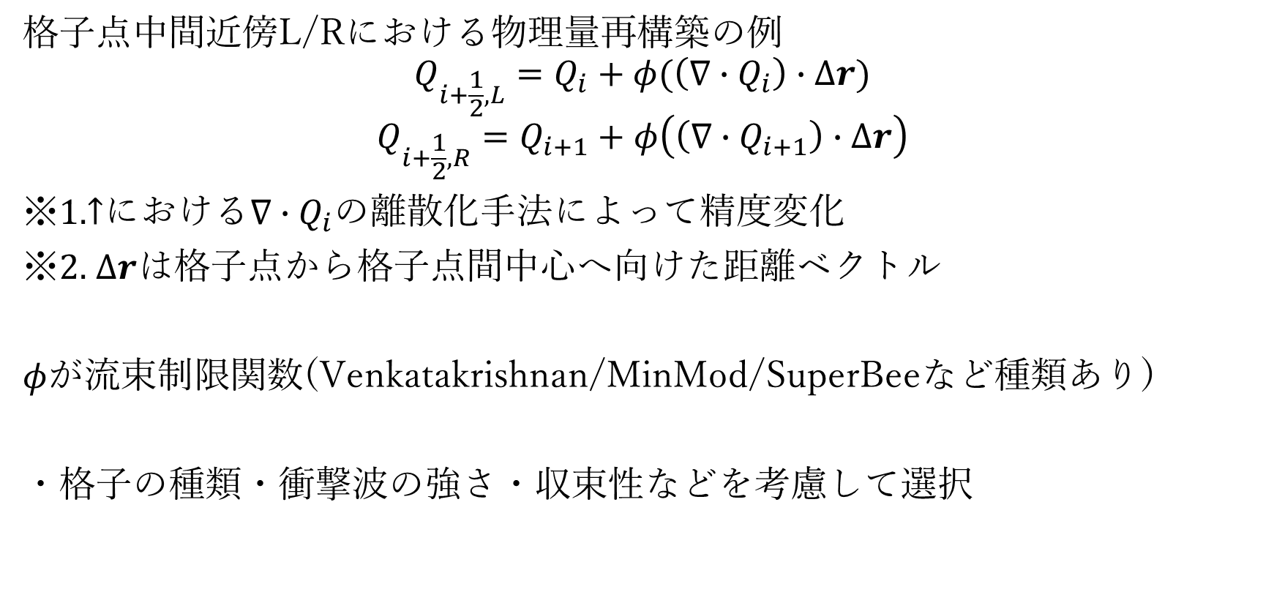
3.3 MUSCLとTVD条件（2/2）
格子点中間近傍L/Rにおける物理量再構築の例
$$Q_{i+\frac{1}{2},L}=Q_{i}+φ(\left(∇∙Q_{i}\right)∙∆r)$$
$$Q_{i+\frac{1}{2},R}=Q_{i+1}+φ\left(\left(∇∙Q_{i+1}\right)∙∆r\right)$$
※1.↑における$∇∙Q_{i}$の離散化手法によって精度変化
※2. $∆r$は格子点から格子点間中心へ向けた距離ベクトル
$φが$流束制限関数(Venkatakrishnan/MinMod/SuperBeeなど種類あり)
・格子の種類・衝撃波の強さ・収束性などを考慮して選択
Notes:
流体の対象

Slide 16

3.3.5 Shocktube
圧縮性Euler方程式の厳密解が分かっている特殊ケース
・$q_{L}={\left(\begin{matrix}ρ \\ u \\ p\end{matrix}\right)}_{L}=\left(\begin{matrix}1.0 \\ 0.0 \\ 1.0\end{matrix}\right), x<0$
・$q_{R}={\left(\begin{matrix}ρ \\ u \\ p\end{matrix}\right)}_{R}=\left(\begin{matrix}0.1 \\ 0.0 \\ 0.1\end{matrix}\right), x≥0$
Notes:
流体の対象

Slide 17
3.4 修正VP法（1/4）
物体表面は一般に境界条件で表現
・速度指定
・等温or断熱
みたいな境界条件を与える
物体形状が複雑なときは？
・非構造格子法（任意多角形・多面体形状の格子で形状適合）
・八分木格子法（局所的な格子細分化で形状適合）
・物体表面が格子境界と一致しないケース
埋込境界法（直交格子の中に物体情報を埋込） ※VP法はこれの一種
Notes:
流体の対象

Slide 18
3.4 修正VP法（2/4）
(Corrected) Volume Penalization Method
・土質力学系分野で誕生
・物体 = 流体が透過しづらい領域と考える手法
物体形状が複雑なときは？
・非構造格子法（任意多角形・多面体形状の格子で形状適合）
・八分木格子法（局所的な格子細分化で形状適合）
・物体表面が格子境界と一致しないケース
埋込境界法（直交格子の中に物体情報を埋込） ※VP法はこれの一種
Notes:
流体の対象

Slide 19
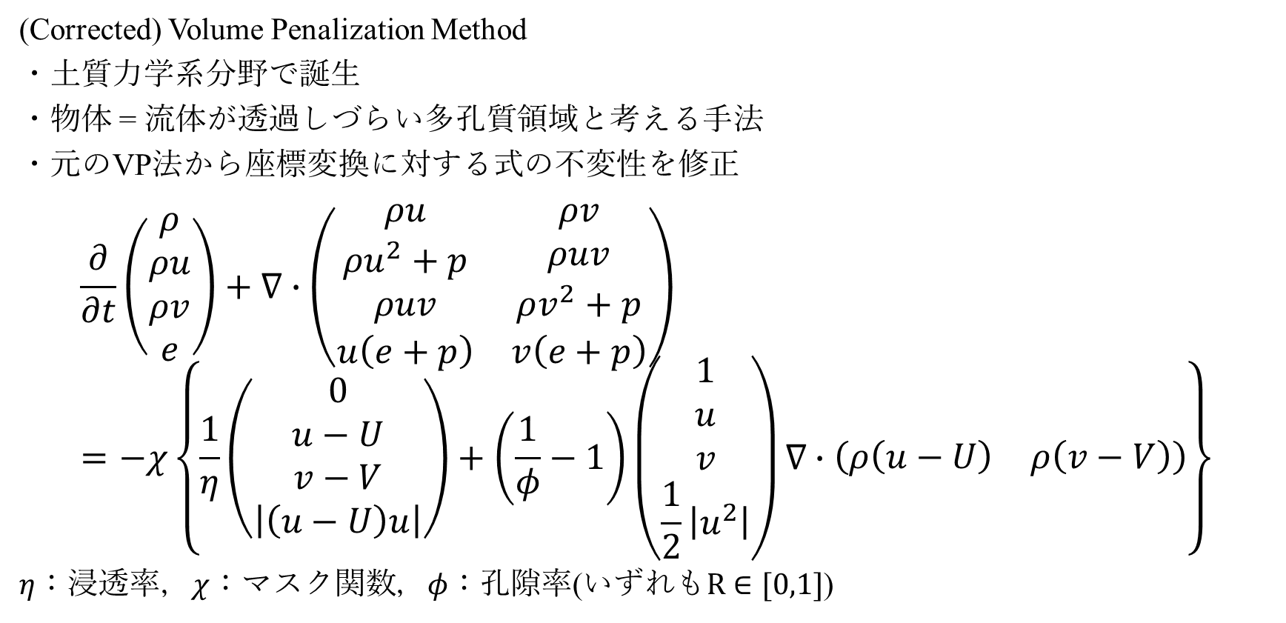
3.4 修正VP法（3/4）
(Corrected) Volume Penalization Method
・土質力学系分野で誕生
・物体 = 流体が透過しづらい多孔質領域と考える手法
・元のVP法から座標変換に対する式の不変性を修正
$$\frac{∂}{∂t}\left(\begin{aligned}ρ \\ ρu \\ ρv \\ e\end{aligned}\right)+∇∙\left(\begin{matrix}\begin{aligned}ρu \\ ρu^{2}+p \\ ρuv \\ u\left(e+p\right)\end{aligned} & \begin{aligned}ρv \\ ρuv \\ ρv^{2}+p \\ v\left(e+p\right)\end{aligned}\end{matrix}\right)=−χ\left\{\frac{1}{η}\left(\begin{aligned}0 \\ u−U \\ v−V \\ \left|\left(u−U\right)u\right|\end{aligned}\right)+\left(\frac{1}{φ}−1\right)\left(\begin{aligned}1 \\ u \\ v \\ \frac{1}{2}\left|u^{2}\right|\end{aligned}\right)∇∙\left(\begin{matrix}ρ\left(u−U\right) & ρ\left(v−V\right)\end{matrix}\right)\right\}$$
$η$：浸透率，$χ$：マスク関数，$φ$：孔隙率(い$ずれもR∈[0,1]$)
Notes:
流体の対象

Slide 20
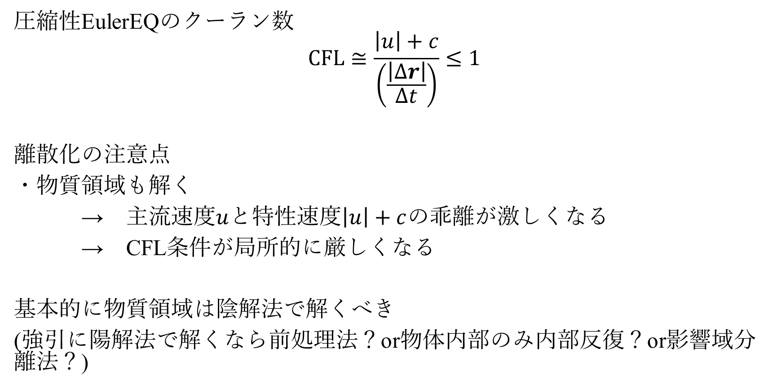
3.4 修正VP法（4/4）
圧縮性EulerEQのクーラン数
$$CFL≅\frac{\left|u\right|+c}{\left(\frac{\left|∆r\right|}{∆t}\right)}≤1$$
離散化の注意点
・物質領域も解く
→ 主流速度$u$と特性速度$\left|u\right|+c$の乖離が激しくなる
→ CFL条件が局所的に厳しくなる
基本的に物質領域は陰解法で解くべき
(強引に陽解法で解くなら前処理法？or物体内部のみ内部反復？or影響域分離法？)
Notes:
流体の対象

Slide 21
3.5 まとめ
・双曲型PDE-system
Riemann解法で風上方向の取得
※Lagrange的描像・Baltzman描像なら回避可能
・プログラムはshock tube問題を使えば検証可能
・VP法は物体表現法の一種
VP項は陰的な取扱いが必須
※非線形方程式を陰的に取り扱う際，
局所線形化した係数項はn段階のものを使用する
Notes:
流体の対象

Slide 22
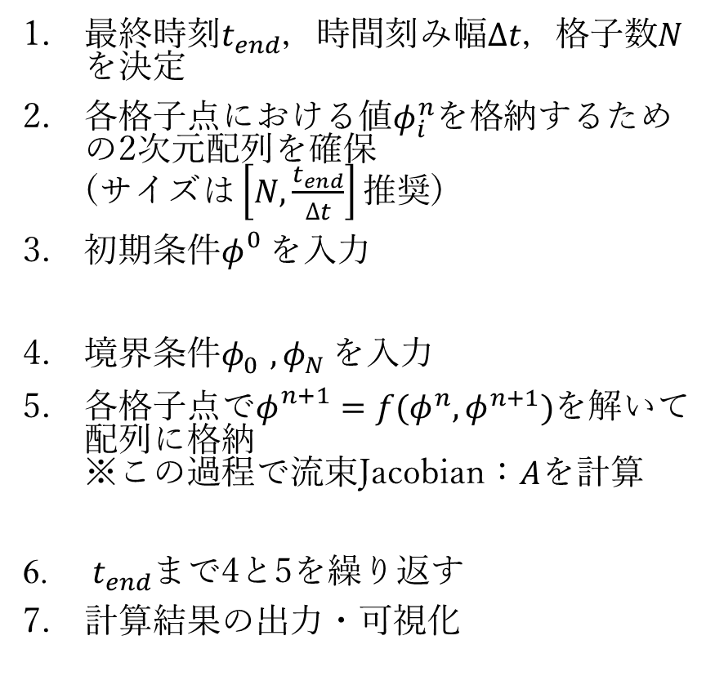
3.6 圧縮性Euler EQソルバーの流れ
最終時刻$t_{end}$，時間刻み幅$∆t$，格子数$N$を決定
各格子点における値$φ_{i}^{n}$を格納するための2次元配列を確保 (サイズ$は\left[N,\frac{t_{end}}{∆t}\right]推奨$)
初期条件$φ_{}^{0}$を入力
境界条件$φ_{0}^{},φ_{N}^{}$を入力
各格子点で$φ_{}^{n+1}=f(φ^{n},φ^{n+1})$を解いて配列に格納 ※この過程で流束Jacobian：$A$を計算
$t_{end}$まで4と5を繰り返す
計算結果の出力・可視化
Notes:
背景と問題設定を説明したのち，2つの実験を基に考察を進める(01:00)

Slide 23
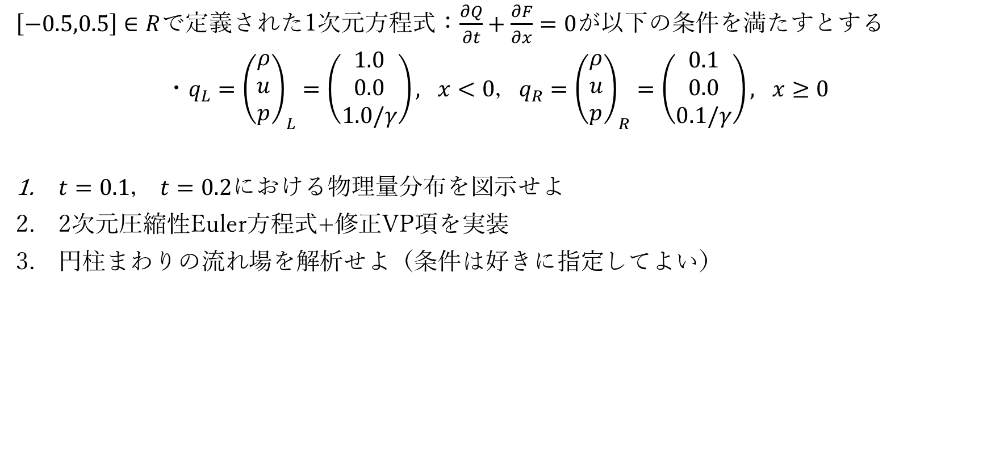
3.7 課題
$\left[−0.5,0.5\right]∈R$で定義された1次元方程式：$\frac{∂Q}{∂t}+\frac{∂F}{∂x}=0$が以下の条件を満たすとする
・$q_{L}={\left(\begin{matrix}ρ \\ u \\ p\end{matrix}\right)}_{L}=\left(\begin{matrix}1.0 \\ 0.0 \\ 1.0/γ\end{matrix}\right), x<0，q_{R}={\left(\begin{matrix}ρ \\ u \\ p\end{matrix}\right)}_{R}=\left(\begin{matrix}0.1 \\ 0.0 \\ 0.1/γ\end{matrix}\right), x≥0$
$t=0.1$， $t=0.2$における物理量分布を図示せよ
2次元圧縮性Euler方程式+修正VP項を実装
円柱$まわりの流れ場を解析せよ$（条件は好きに指定してよい）
Notes:
背景と問題設定を説明したのち，2つの実験を基に考察を進める(01:00)

Slide 24
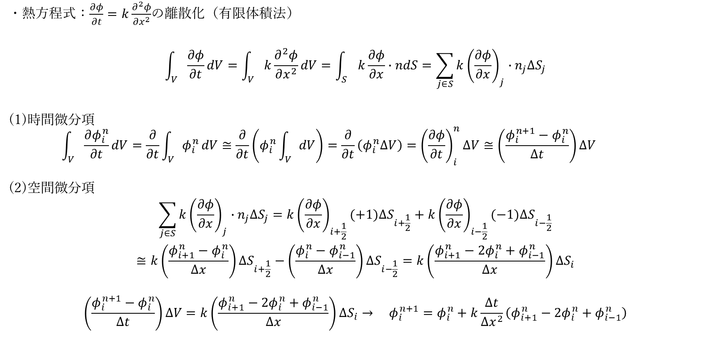

1.1 有限差分法・有限体積法（2/）
仮定$：∆S_{i+\frac{1}{2}}$= $∆S_{i−\frac{1}{2}}=∆S_{i}=∆x^{2}=\frac{∆V}{∆x}$
・熱方程式：$\frac{∂φ}{∂t}=k\frac{∂^{2}φ}{∂x^{2}}$の離散化（有限体積法）
$$\int_{V}{\frac{∂φ}{∂t}}dV=\int_{V}{k\frac{∂^{2}φ}{∂x^{2}}}dV=\int_{S}{k\frac{∂φ}{∂x}}∙ndS=\sum_{j∈S}{k{\left(\frac{∂φ}{∂x}\right)}_{j}∙n_{j}∆S_{j}}$$
(1)時間微分項
$$\begin{aligned}\int_{V}{\frac{∂φ_{i}^{n}}{∂t}}dV=\frac{∂}{∂t}\int_{V}{φ_{i}^{n}}dV≅\frac{∂}{∂t}\left(φ_{i}^{n}\int_{V}{dV}\right)=\frac{∂}{∂t}\left(φ_{i}^{n}∆V\right)={\left(\frac{∂φ}{∂t}\right)}_{i}^{n}∆V≅\left(\frac{φ_{i}^{n+1}−φ_{i}^{n}}{∆t}\right)∆V\#\end{aligned}$$
(2)空間$微分項$
$$\begin{aligned}\sum_{j∈S}{k{\left(\frac{∂φ}{∂x}\right)}_{j}∙n_{j}∆S_{j}}=k{\left(\frac{∂φ}{∂x}\right)}_{i+\frac{1}{2}}(+1)∆S_{i+\frac{1}{2}}+k{\left(\frac{∂φ}{∂x}\right)}_{i−\frac{1}{2}}(−1)∆S_{i−\frac{1}{2}} \\ ≅k\left(\frac{φ_{i+1}^{n}−φ_{i}^{n}}{∆x}\right)∆S_{i+\frac{1}{2}}−\left(\frac{φ_{i}^{n}−φ_{i−1}^{n}}{∆x}\right)∆S_{i−\frac{1}{2}}=k\left(\frac{φ_{i+1}^{n}−{2φ}_{i}^{n}+φ_{i−1}^{n}}{∆x}\right)∆S_{i}\#\end{aligned}$$
$$\left(\frac{φ_{i}^{n+1}−φ_{i}^{n}}{∆t}\right)∆V=k\left(\frac{φ_{i+1}^{n}−{2φ}_{i}^{n}+φ_{i−1}^{n}}{∆x}\right)∆S_{i}→ φ_{i}^{n+1}=φ_{i}^{n}+k\frac{∆t}{∆x^{2}}\left(φ_{i+1}^{n}−{2φ}_{i}^{n}+φ_{i−1}^{n}\right)$$
Notes:
背景と問題設定を説明したのち，2つの実験を基に考察を進める(01:00)

